Slide 1
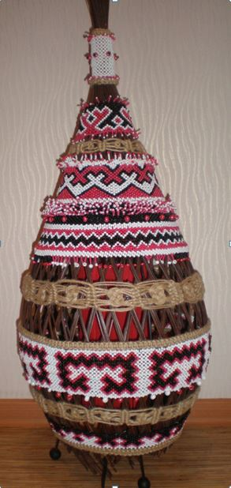
Светильник «Орнаменты Ямала» Этапы работы
http://www.o-detstve.ru/
Автор: Любовь Эриксоновна Фомина
п.Уренгой, Пуровский район,
Ямало-Ненецкий автономный округ, Россия;

Slide 2
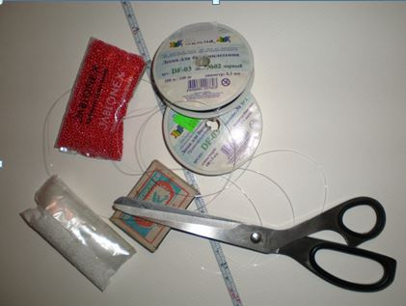
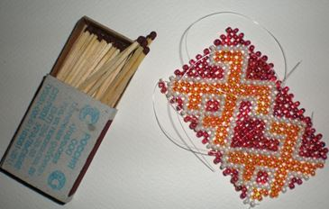
Материалы и инструменты
http://www.o-detstve.ru/
Для работы понадобятся :
бумага для эскизов
бумага миллиметровая
графитный карандаш, фломастеры
светильник
бисер
леска
иголки
пеньковая веревка
спички для обжига лески
силиконовый клей
пистолет для клея
ножницы

Slide 3
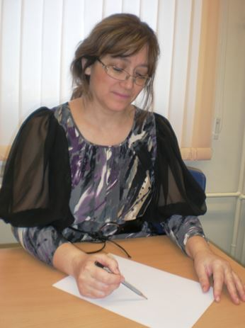
Поиски темы. Замысел.
http://www.o-detstve.ru/
Прорисовка на эскизе общей композиционной схемы, расположение и взаимосвязь основных элементов без детальной прорисовки.
Обращение к справочному материалу, литературе по искусству и обработка информации

Slide 4
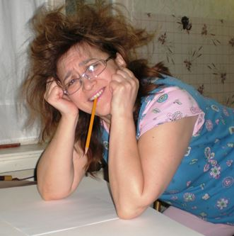
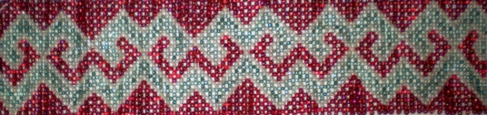
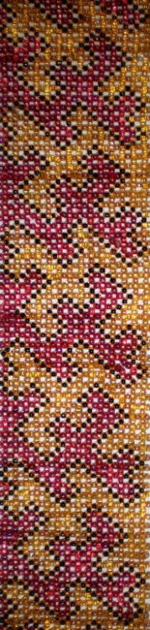
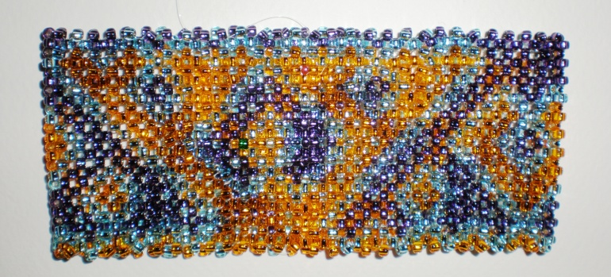
Поиски темы. Замысел.
http://www.o-detstve.ru/
Варианты цвето-тональных эскизов.
Общее колористическое решение.
Поиск цветовой гармонии.

Slide 5
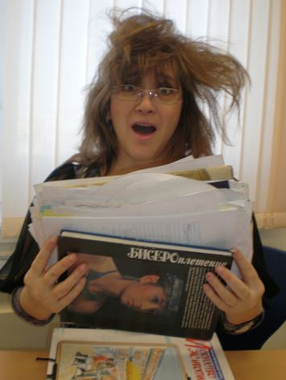
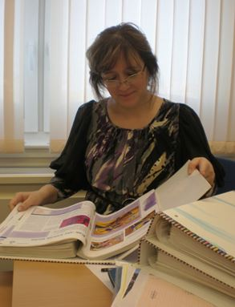
Выполнение работы «Орнаменты Ямала» в формате и материале.
http://www.o-detstve.ru/
Работа со специальной литературой
Сбор недостающего натурного материала.

Slide 6
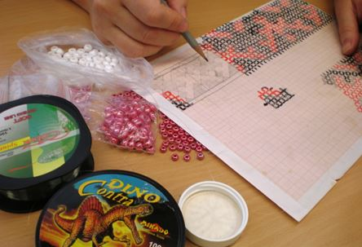
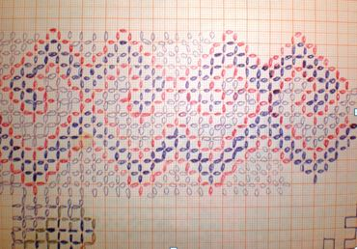
Выполнение работы «Орнаменты Ямала» в формате и материале.
http://www.o-detstve.ru/
Разработка схемы орнамента

Slide 7
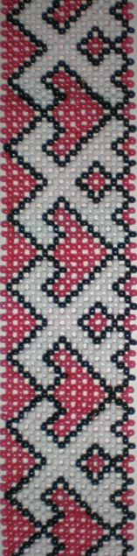
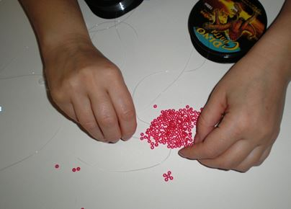
Выполнение работы «Орнаменты Ямала» в формате и материале.
http://www.o-detstve.ru/
Низание орнамента способом крестик. Это наиболее распространенная техника низания в виде густой сетки с крестообразным расположением бисеринок. Народы Ямала используют в своих работах именно ее.

Slide 8
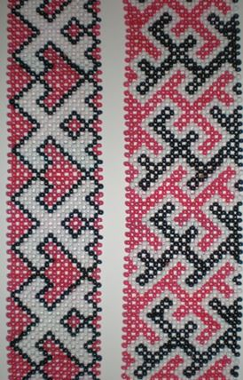
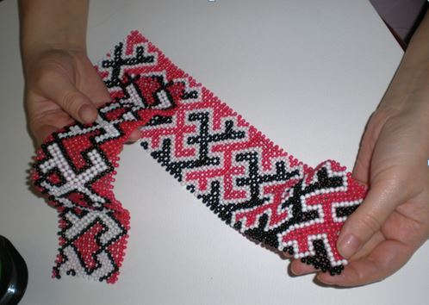
Выполнение работы «Орнаменты Ямала» в формате и материале.
http://www.o-detstve.ru/

Slide 9
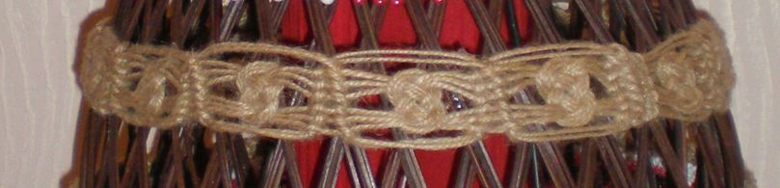
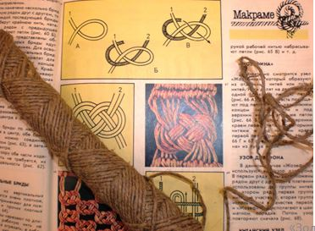
Выполнение работы «Орнаменты Ямала» в формате и материале.
http://www.o-detstve.ru/
Подготовка полос макраме согласно замыслу.
Узел «Жозефина» - прекрасно смотрится в любом изделии
декоративно-прикладного искусства.

Slide 10
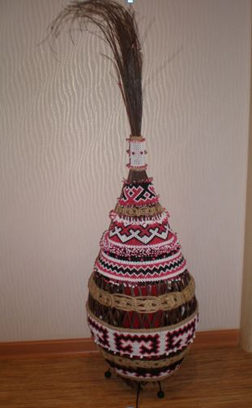
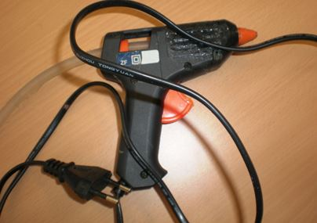
Выполнение работы «Орнаменты Ямала» в формате и материале.
http://www.o-detstve.ru/
Крепеж деталей согласно эскиза.

Slide 11
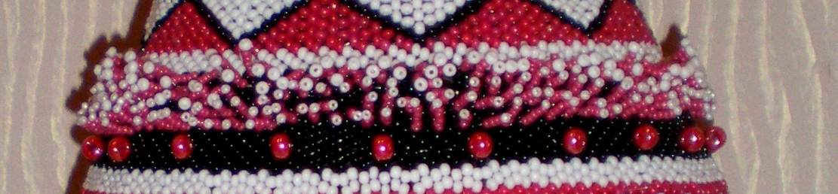
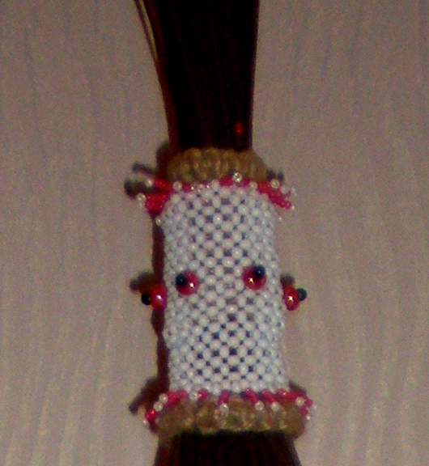
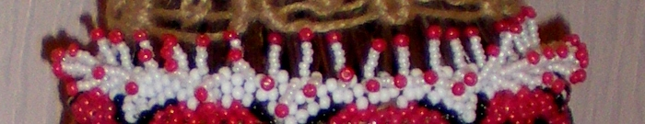

Выполнение работы «Орнаменты Ямала» в формате и материале.
http://www.o-detstve.ru/
Объединение элементов композиции с пространством.
Декорирование изделия.

Slide 12
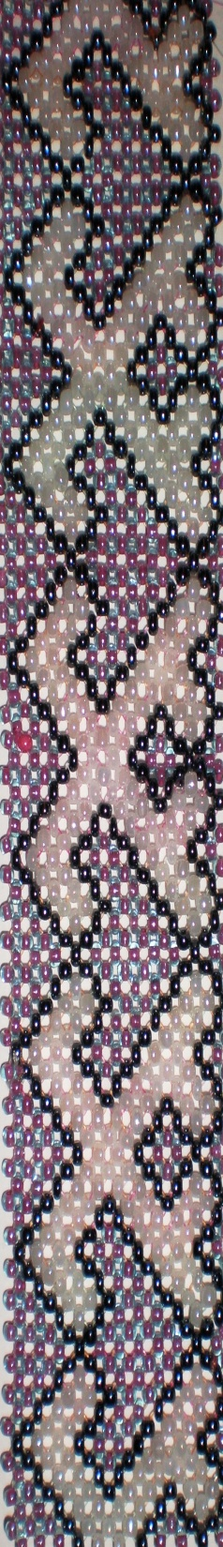
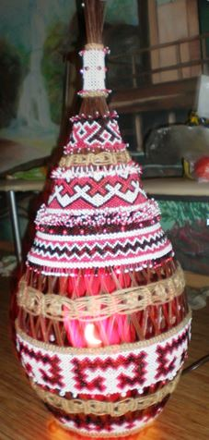
Напольный светильник «Орнаменты Ямала»
http://www.o-detstve.ru/

Slide 13
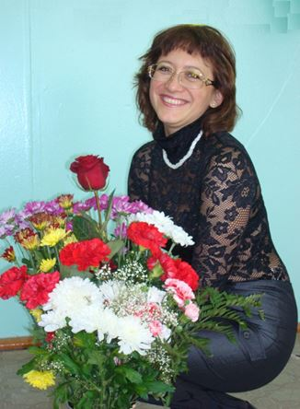
Желаю всем хорошего настроения и творческих побед!
http://www.o-detstve.ru/

